Slide 1

Belajar Mengetik untuk Anak-anak
Usia 2 s.d 5 Tahun
Disusun oleh Sofyan Efendi
Email : sofyan@madinah.cc
Website: http://opi.110mb.com
Blog: http://imopi.wordpress.com
Pengenalan Mengetik Dasar
Untuk anak-anak usia 2 hingga 5 tahun
Dampingi putra-putri Anda ketika menggunakan file persentasi ini
Kemudian jelaskan kepada mereka dengan bahasa yang mudah mereka pahami
Ingat! Anak-anak senang bermain, jadikan persentasi ini menyenangkan untuk mereka gunakan

Slide 2
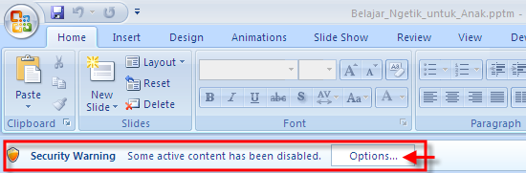
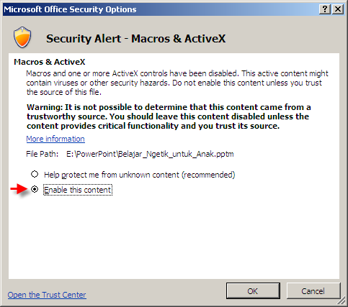
Sebelumnya, harap Enable
Macro, sbb:
1
2
3

Slide 3

Belajar Mengetik Huruf Kecil
Coba Ketikan:
DI KOTAK INI :

Slide 4
Belajar Mengetik Huruf Besar
Coba Ketikan:
DI KOTAK INI :

Slide 5
Belajar Mengetik Angka
Coba
Ketikan:
DI KOTAK INI :

Slide 6
Belajar Mengetik Kalimat Bebas
Coba Ketikan:
DI KOTAK INI :

Slide 7

Alhamdulillah !
Selamat ya, jangan lupa,
belajar mengetik terus supaya lancar…

